Slide 1
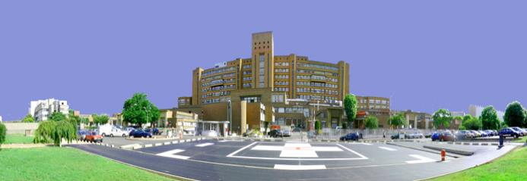
Nutrition parentérale à domicile En pratique ….
Francisca Joly Gomez
Gastroentérologie, MICI et Assistance Nutritive
Hôpital Beaujon, Clichy
Université Paris Nord - INSERM U773
Fonctions Gastro-Intestinales et Métaboliques dans les pathologies nutritionnelles

Slide 2
Point de vue du nutritionniste

Slide 3
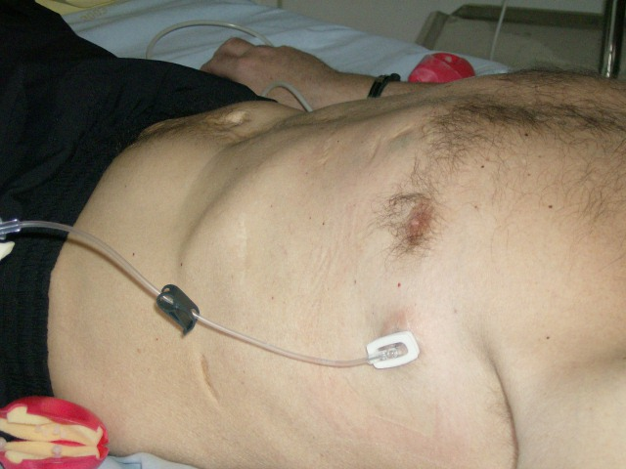
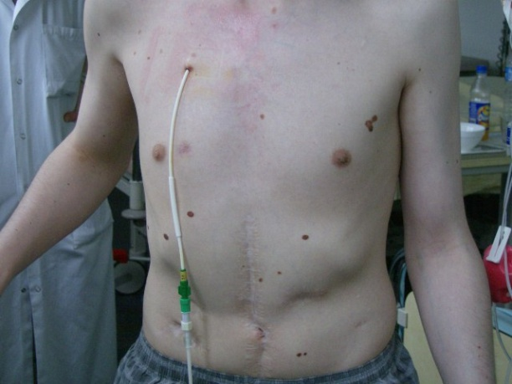
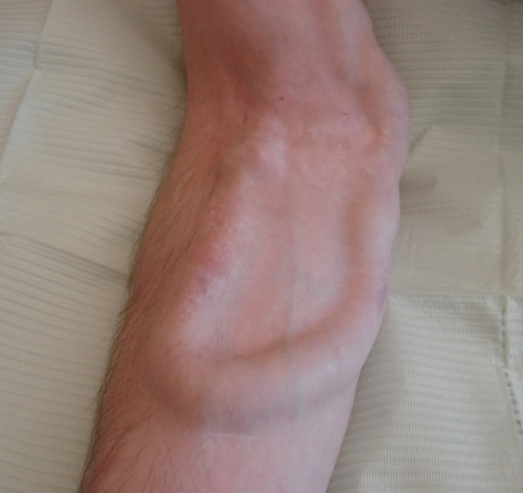
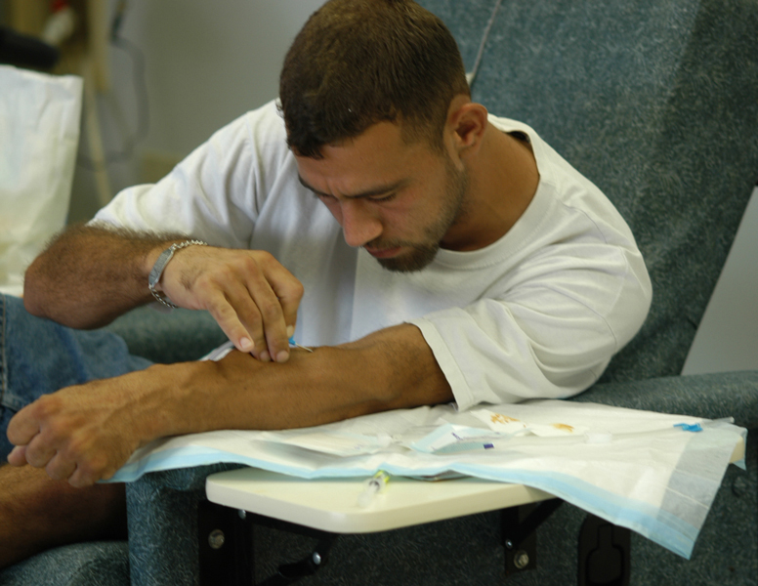
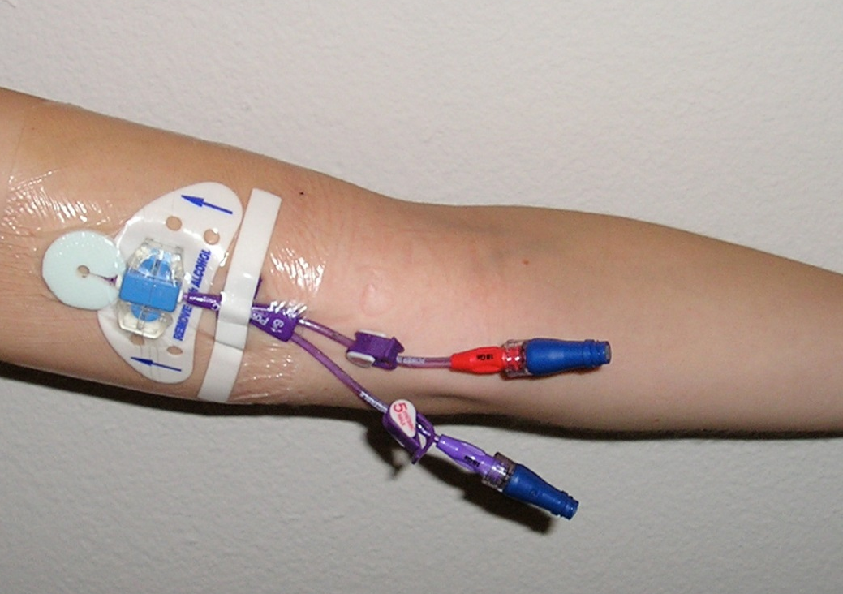
Quel type de voie centrale ?
Cathéter veineux central
Chambre implantable
Fistule artério-veineuse
PICC-line

Slide 4
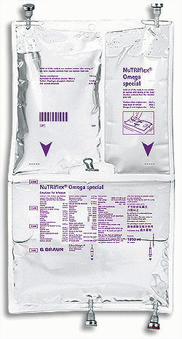
Nutrition parentérale
POCHES INDUSTRIELLES
POCHES à FACON HOSPITALIERE
Avec ou sans électrolytes
Sans oligo-éléments ni vitamines
Nécessité de supplémenter en vitamines et oligo-éléments
Composition prête à l’emploi selon la formule prescrite par le médecin
Néonatologie et Centre de Nutrition Agrée à Domicile : besoins trop spécifiques pour être couverts par les poches industrielles
Complète avec les vitamines et oligo-éléments
Binaire : Glucides et acides aminés
Ternaire : Glucides, acides aminés et lipides

Slide 5
Quelle NP?
Evaluation des besoins nutritionnels
Energétique
Azoté
Hydro-électrolytique
Oligoéléments
Vitamines

Slide 6
Evaluation des besoins nutritionnels
Patient non agressé sédentaire
Energie : 25 à 30 kcal/kg/j
Proteines : 1 à 1,2g/kg/j
Lipides : 1 g/kg/j
Glucides : 4 g/kg.j
Adaptés en minéraux et micronutriments
Eau : 30 ml/kg
Patient agressé
Energie : 30 à 40 kcal/kg/j (oncologie médicale : 30-35kcal/kg/j)
Proteines : 1,2 à 1,5g/kg/j

Slide 7
Chez l’adulte | Lipides | Glucose
Apports énergétiques | 1-2 g/kg/j | 4-5 g/kg/j
Débits maximum | ≤ 150-200 mg/kg/h | 0,3 à 0,5 g/kg/h
Modalités de perfusion:
Perfusion cyclique nocturne quand possible (domicile)
Début et fin avec des paliers (pompe ++++):
Prévention de l’hyperglycémie au rebranchement
Prévention de l’hypoglycémie au débranchement

Slide 8
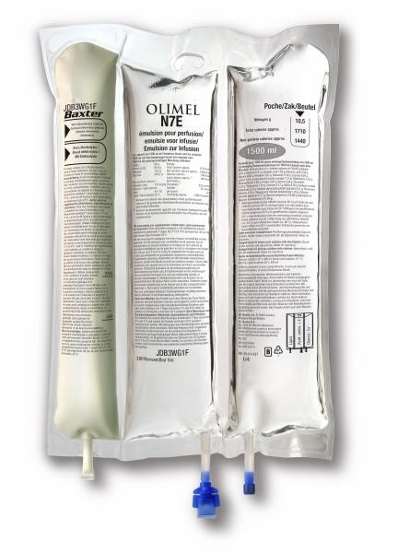
Ex: Olimel N7E
N comme azote : 7g /l
E comme electrolytes
Pour 1500ml
10,5 g azote
1710 kcal (Lipides+glucides+protéines)
1440kcal glucidolipidiques
Composition difficile à lire
Olimel car huile olive + huile de soja

Slide 9
pports nutritionnels de l'émulsion reconstituée pour chaque volume de poche :
 |  | 1 000 mL | 1 500 mL | 2 000 mL
Lipides |  | 40 g | 60 g | 80 g
Acides aminés |  | 44,3 g | 66,4 g | 88,6 g
Azote |  | 7,0 g | 10,5 g | 14,0 g
Glucose |  | 140,0 g | 210,0 g | 280,0 g
Energie:
Calories totales env. |  | 1 140 kcal | 1 710 kcal | 2 270 kcal
 | Calories non protéiques | 960 kcal | 1 440 kcal | 1 920 kcal
 | Calories glucidiques | 560 kcal | 840 kcal | 1 120 kcal
 | Calories lipidiques ª | 400 kcal | 600 kcal | 800 kcal
 | Ratio calories non protéiques / azote | 137 kcal/g | 137 kcal/g | 137 kcal/g
 | Ratio calories glucidiques / lipidiques | 58/42 | 58/42 | 58/42
 | Ratio calories lipidiques / calories totales | 35 % | 35 % | 35 %
Electrolytes:
 | Sodium | 35,0 mmol | 52,5 mmol | 70,0 mmol
 | Potassium | 30,0 mmol | 45,0 mmol | 60,0 mmol
 | Magnésium | 4,0 mmol | 6,0 mmol | 8,0 mmol
 | Calcium | 3,5 mmol | 5,3 mmol | 7,0 mmol
 | Phosphate ^{b} | 15,0 mmol | 22,5 mmol | 30,0 mmol
 | Acétate | 45 mmol | 67 mmol | 89 mmol
 | Chlorure | 45 mmol | 68 mmol | 90 mmol
Rappel
1litre de phy =
9 grammes = 154 mmol de Na

Slide 10
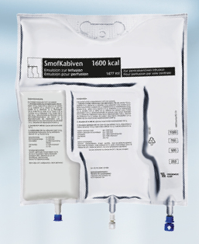
Ex : smofkabiven
Pour 1500ml
1600 kcal
Composition difficile à lire
SMOF comme
Soja MCT Olive and fish

Slide 11
Apports en oligo-éléments et vitamines
Indispensable +++
Apports en oligoéléments
Apports en vitamines
Apport standard
10 OE : Fe/Cu/Co/Zn/Mo/I/F/Se/Cr/Mn
Mélanges adulte : Nutryelt®, Suppliven® et Tracutil®
(9 OE, pas de Co)
Apport spécifique zinc / sélénium
Mélanges complets
vitamines hydrosolubles/ Soluvit®
vitamines liposolubles/ Vitalipide® (Enfant ou Adulte)
Cernévit®
Apports spécifiques
vitamine E®
vitamine K®

Slide 12
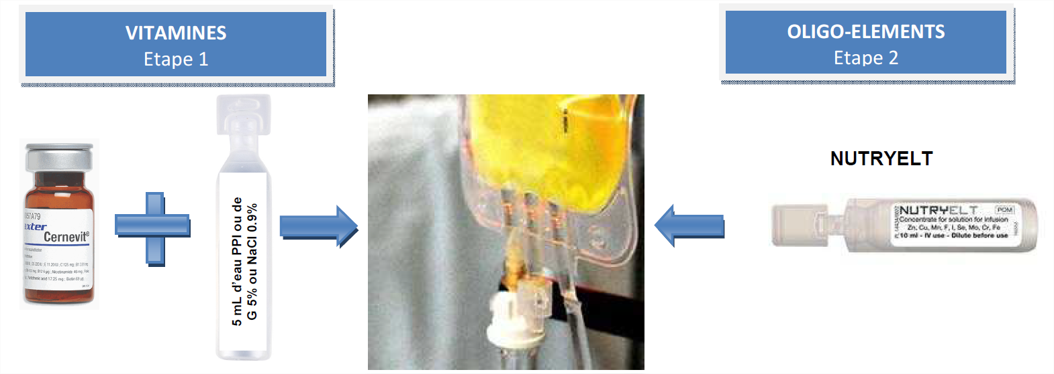
Vitamines et Oligo-éléments
Indispensables à chaque poche de nutrition parentérale
Les oligo-éléments entraînent une dégradation de la vitamine C en cas de concentration trop importante
Ne pas reconstituer les Vitamines avec les Oligo-éléments
Ne pas prélever les Vitamines et les Oligo-éléments dans la même seringue
Les lipides contenus dans la poche de nutrition parentérale opacifient la perfusion et protège la dégradation des vitamines – Stabilité de 24 h

Slide 13
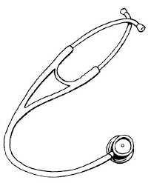
Le médecin doit avoir mis en place des protocoles de soins
La check list à vérifier :
L’indication
L’accès veineux : NP toujours en CENTRAL pour une NPAD
Les apports énergétiques adaptés
L’ajout en vitamines et élements traces
Le volume et apports electrolytiques
La poche et l’ensemble des ajouts sont prescrits

Slide 14
Ne pas oublier
La tolérance a été évaluée avant un retour à domicile:
Cardiaque/hémodynamique
surtout si cyclisation +++
Métabolique
glycémie ++ pendant perfusion et au débranchement
Ionogramme sanguin, créat, cal, phosphore, magnésium
On commence la NP dans un centre hospitalier

Slide 15
La prescription = des prescriptions ….
Produits (officine de ville si NP industrielle) avec tous les ajouts et antiseptique
Chlorhexidine 2% non remboursé – biseptine alcoolique 250ml
La prescription de parentérale doit être initié sur une période initiale de 14 jours.
La prescription pour l’ IDE (ordonnances pour l’ IDE)
Modalités de perfusion (durée, palliés de descente et montée)
Rinçage du KTC
Les soins
L’utilisation d’un pompe
La surveillance clinique, biologique +++
Durée de perfusion, fréqeunce
Prescription de la surveillance biologique à domicile (ordo pour le laboratoire d’analyses)
La mise en place d’un prestataire de soins privé (Home care) ou public (HAD) (ordonnances pour le matériel)
livraison du matériel et formation de l’équipe infirmière au domicile
Hot-line 24h/24h
Les modalités de prises en charge en cas de complications
où aller en cas de fièvre, complication sur l’accès veineux central etc..

Slide 16
Ordonnance prestataire
Voie d abord
Type de pompe
Fixe ou ambulatoire
Fréquence de perfusion
Verrou de taurolock ou taurosept
Durée de prescription
Prescription initiale pour une durée de 14 jours
Prescription de renouvellement pour 14 jours
Prescription de renouvellement pour 28 jours (renouvelable 1 fois)
Prescription de renouvellement pour 3 mois

Slide 17
Grandes erreurs
Absence d identification du prescripteur
Solutés non disponibles (prescripteurs non informés)
Adjonction de vitamines et d’oligoéléments est trop souvent oubliées et/ou mal rédigés (prescription de Decan® qui n’existe plus depuis 7 ans) ou mal combinées entre elles (Nutryelt® + Suppliven®)
Durée de NP
Adjonction de médicaments incompatibles

Slide 18
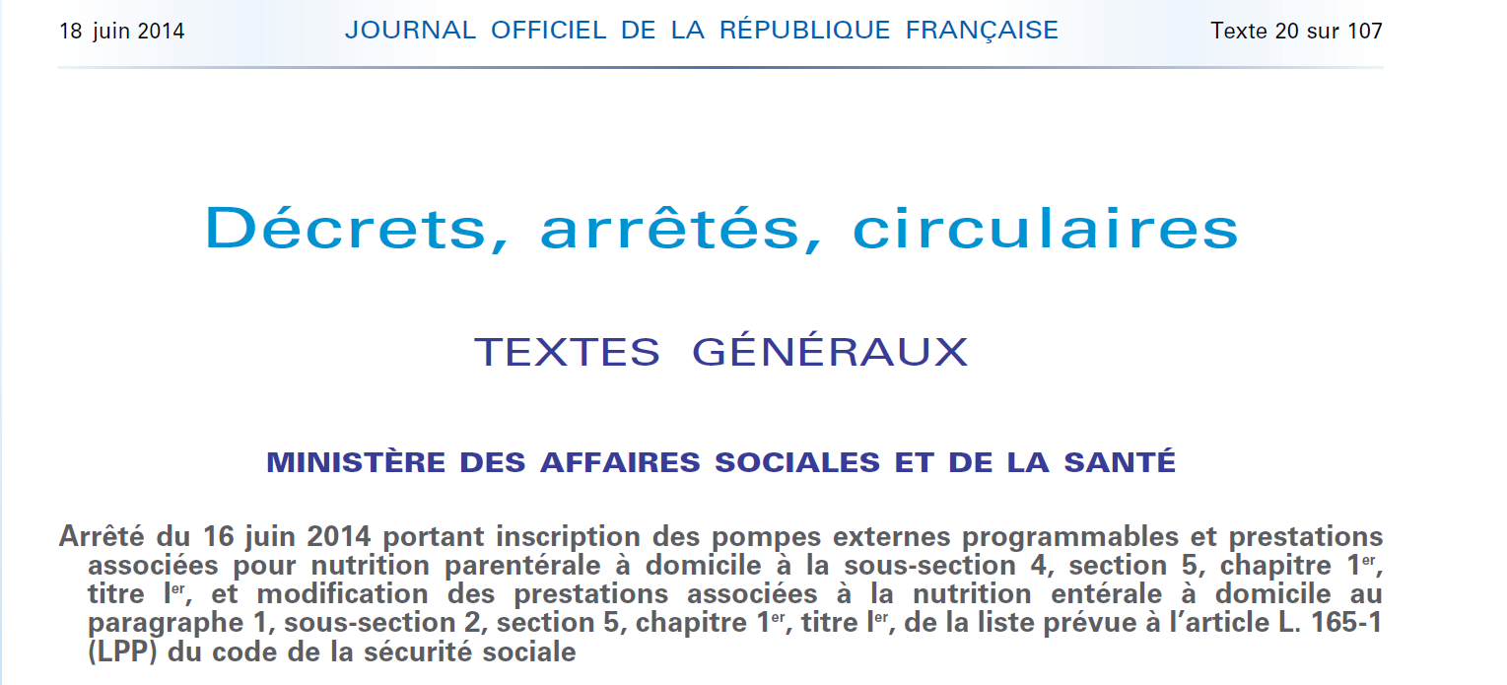
La NP doit être débutée dans un établissement de santé et être bien tolérée
Si la NPAD est prolongée au delà de 12 semaines, le prescripteur initial doit, s’il ne fait pas partie d’un centre agréé ou expert, contacter le centre le plus proche pour assurer le suivi
Les procédures de NPAD mises en place par le prescripteur devront être validées avec le CLAN de l’établissement

Slide 19
Médicaments IV et nutrition parentérale
Vigilance aux incompatibilités médicamenteuses qu’elles soient visibles ou non.
Les lipides peuvent masquer les incompatibilités et certaines incompatibilités ne sont pas visibles à l’œil nu.
Le rajout de certains électrolytes tels que le potassium, le sodium peut être effectué
selon les recommandations de supplémentation de la monographie du Vidal.
L’administration de solutions contenant du Ca, Mg ou bicarbonates est à proscrire.
Sources à consulter :
Monographie du VIDAL
Informations du fabricant
Trissel – King - Micromedex
Stabilis : https://www.stabilis.org/Listes.recap.php?Forme=Injectable&Type=Incomp&IdSolvant=554

Slide 20
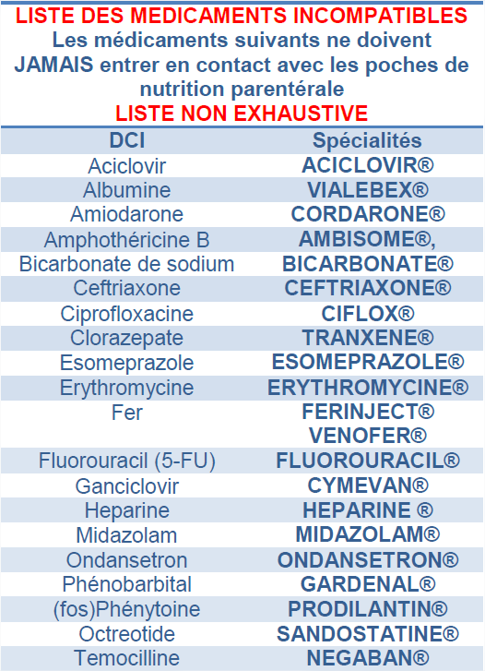
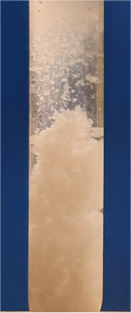
Médicaments IV et nutrition parentérale

Slide 21
La médecine c’est aussi prévenir

